Slide 1
«Истинная поэзия – это любовь, мужество и жертва»
Федерико Гарсиа Лорка

Slide 2
Федерико Гарсиа Лорка 1898-1936

Slide 3
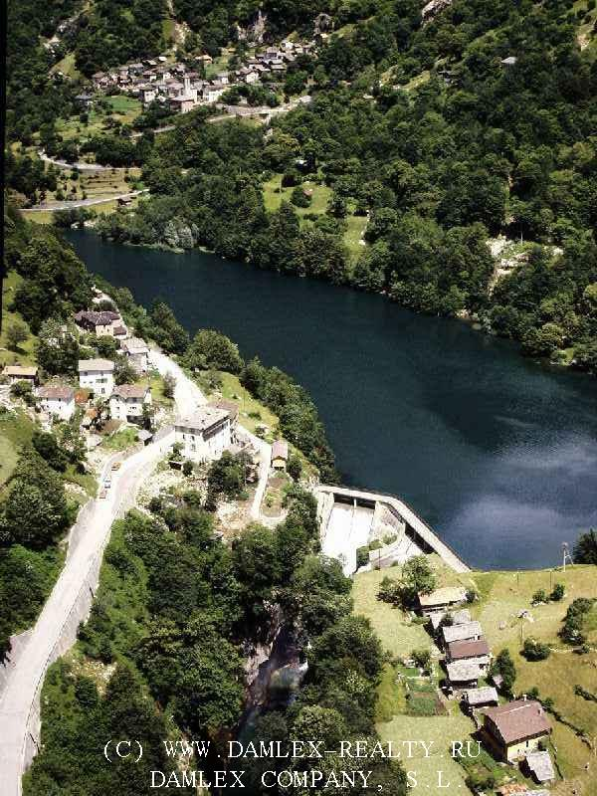

Slide 4
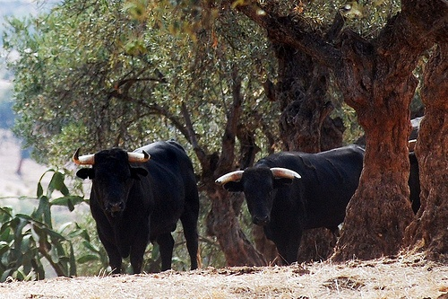

Slide 5
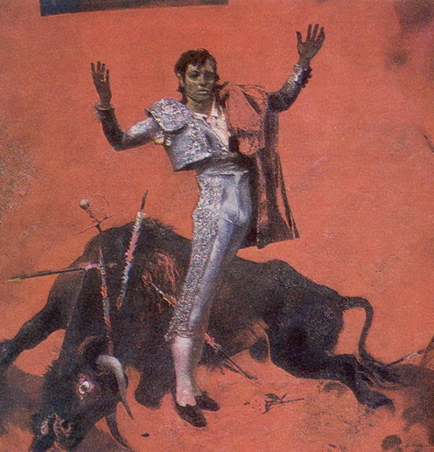
Коррида, ставка которой - жизнь!

Slide 6
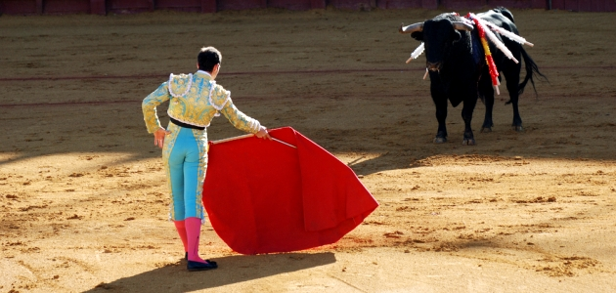

Slide 7
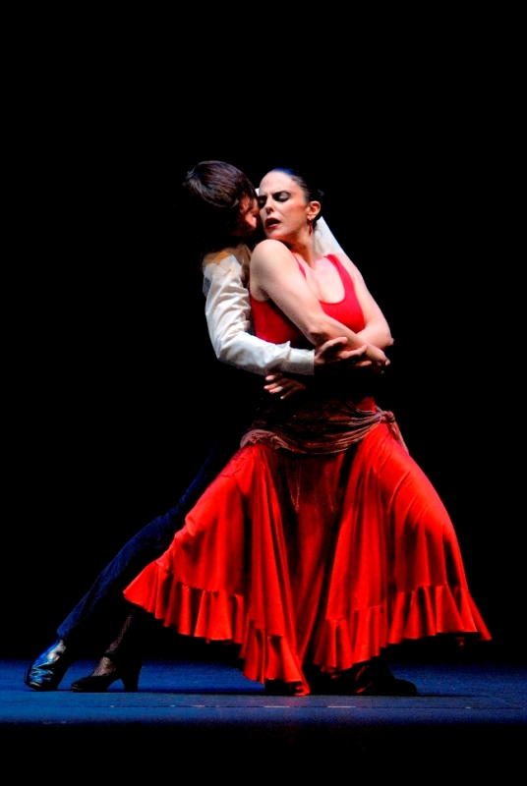

Slide 8
Сигирийя – это цыганская песня, сопровождаемая танцем. Она относится к древнейшей струе музыкально-песенного фольклора Андалузии и восходит к незапамятным временам, вбирает в себя элементы арабского, испанского и цыганского мелоса.

Slide 9
Ф.Г.Лорка 1898-1936
С.А.Есенин 1895-1925

Slide 10
Ф.Г.Лорка С.А.Есенин
1.Современники
2.Выросли в селе
3.Тематика лирики:
родина, природа, любовь
4.Песенная основа лирики
5.Олицетворение природы
6.Предчувствие трагедии, готовность к смерти
7.Рано ушли из жизни
8.Трагический конец(убиты)
Испания
1898-1936
Тема жандармерии
Пишет о фашизме
Расстрел
Россия
1895-1925
«Самоубий-ство»

Slide 11
«Лицо войны» С. Дали
«Всадник смерти» С. Дали

Slide 12
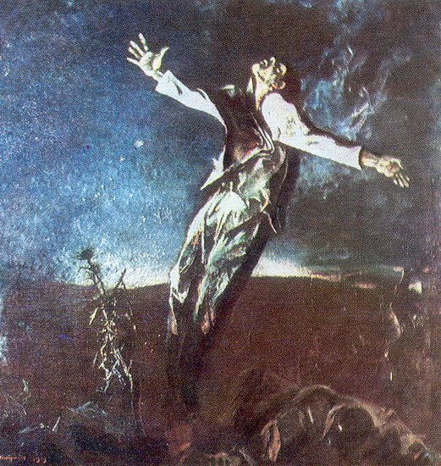
Жизнь и творчество Ф.Г.Лорки, сверкнув словно молния, озарили наш мир ярким светом, заставляя нас идти вперёд, любить, надеяться и верить, ведь «истинная поэзия - это любовь, мужество и жертва!»

